Slide 1
Karakterek, szöveg detektálása képen
Horváth Dániel, Balázs Tibor

Slide 2
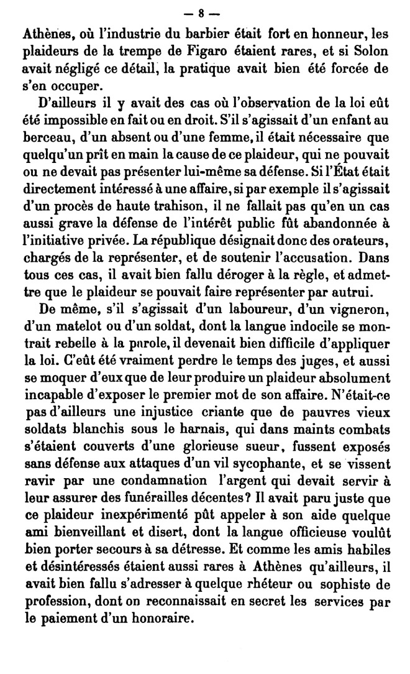
feladat
Nyomtatott szövegről készült képeken a karakterek felismerése
Befoglaló téglalapuk megadása
Elforgatott képeken is
Grafikus felület
Képek betöltése
Megjelenítés
Algoritmus választás

Slide 3
A programról
C++ backend Java frontenddel
A kép kiválasztása után a Java GUI meghívja a backend .exe-jét
Parancssori paraméterekkel
A fájl helye (abszolút útvonal)
A kiválasztott algoritmus
Betűméret
Sortávolság
Az .exe futása után pedig megnyitja az eredményképet, és megjeleníti
Különbféle képfeldolgozó algoritmusok

Slide 4
Algoritmusok

Slide 5
grafikus felület
Swingben készült
Komponensei:
Tartalom méretétől függő nagyságú JFrame
Mindig a képernyő közepén van
Gomb, ami kattintásra egy JFileChooser-t hoz fel
Csak képek nyithatók meg vele
Ad egy thumbnailt a kiválasztott képről
JComboBox, amivel az algoritmust választhatjuk ki
Két JTextField: betűméret, sortávolság
Az algoritmusokat paraméterezik
Két JScrollPane
Az eredeti és az eredményképek megjelenítésére

Slide 6
Összegzés

Slide 7
Köszönjük a figyelmet!

